Slide 1
Tema 5
Controlar los script con las estructura de control

Slide 2
Índice
5.1. Las instrucciones condicionales.
5.2. Las instrucciones de repetición (bucles).
5.3. Interrumpir y abandonar los bucles.
5.4. La gestión de las excepciones.

Slide 3
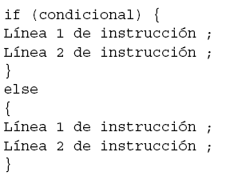
5.1. Las instrucciones condicionales.
Permite orientar el desarrollo del script en función de condiciones.
1. if
Sintaxis:

Slide 4
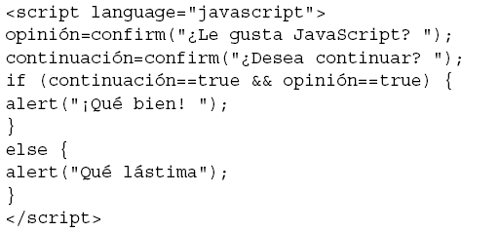
5.1. Las instrucciones condicionales.
Ejemplo 1. Muestra dos cuadros de dialogo sucesivamente y comprueba su respuesta para continuar o no el desarrollo del script.
Nota: se recupera la respuesta del usuario a través del método confirm(), el valor devuelto corresponde a true o false, si el usuario hace clic en Aceptar (true), por el contrario, si el usuario pulsa Cancelar (false)

Slide 5
5.1. Las instrucciones condicionales.
2. El operador condicional ternario
Sintaxis:
Este operador de utiliza raramente.

Slide 6
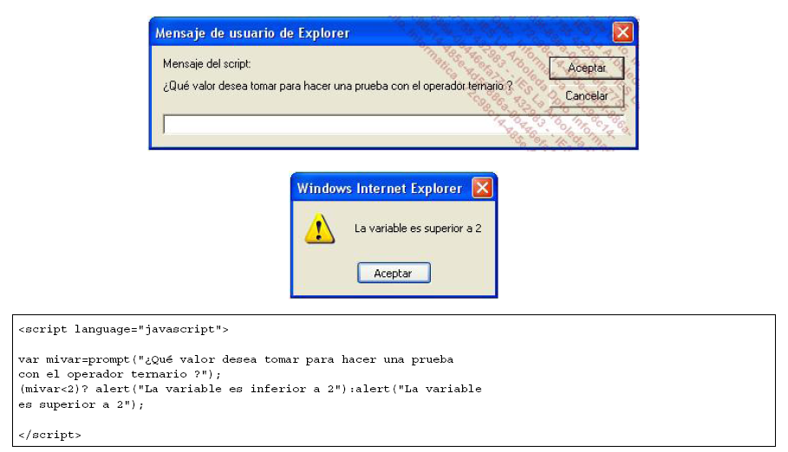
5.1. Las instrucciones condicionales.
Ejemplo 2. Pide un valor al usuario y comprueba si es inferior a dos.

Slide 7
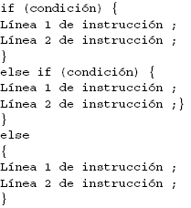
5.1. Las instrucciones condicionales.
3. else if
Se utiliza cuando el numero de condiciones es superior a dos. Es necesario terminar con la instrucción else
Sintaxis:

Slide 8
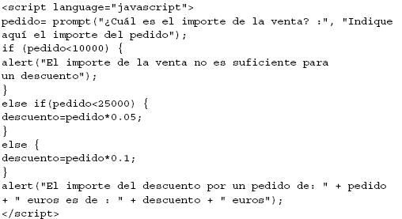
5.1. Las instrucciones condicionales.
Ejemplo 3. Calcula el valor de un descuento en función del importe del pedido. El descuento será igual a cero si el importe del pedido no alcanza los 10000 euros. Será igual al 5% del pedido si este se encuentra entre 10000 y 25000 euros y será igual a 10% por encima de este importe.

Slide 9
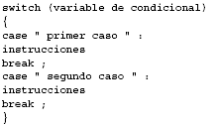
5.1. Las instrucciones condicionales.
4. switch
Los operadores de comparación <, >, … no están autorizados en la instrucción switch.
Sintaxis:

Slide 10
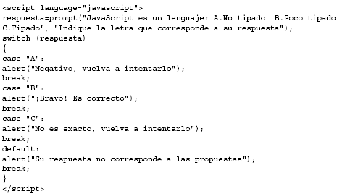
5.1. Las instrucciones condicionales.
Ejemplo 4. Muestra una respuesta según la pregunta planteada, con tres posibles respuestas: “JavaScript es un lenguaje:” A. No tipado B. Poco tipado C. tipado.
Se debe de verificar la presencia de break, se corre el riesgo de perder mucho tiempo buscando el error.

Slide 11

5.2. Las instrucciones de repetición (bucles).
Permite recorrer bloques de instrucciones varias veces.
1. for
Necesita la utilización de un valor inicial de contador, de un condicional y de un facto de progresión.
Sintaxis:

Slide 12
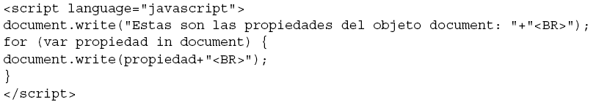
5.2. Las instrucciones de repetición (bucles).
2. for … in
Esta destinado a manipular un objeto.
Sintaxis:
Ejemplo 5. Muestra en la pagina la lista de propiedades del objeto document.

Slide 13


5.2. Las instrucciones de repetición (bucles).
3. while / do while
while ejecuta un bloque de instrucciones siempre y cuando la condicion sea verdadera.
Sintaxis:
do while el bloque de instrucciones del bucle se ejecuta como mínimo una vez.
Sintaxis:

Slide 14
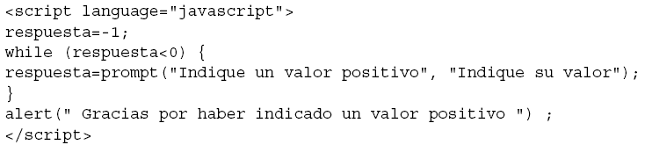
5.2. Las instrucciones de repetición (bucles).
3. while / do while
Ejemplo 6. Muestra un cuadro de dialogo pidiendo que introduzca un numero cuyo valor debe ser positivo.

Slide 15
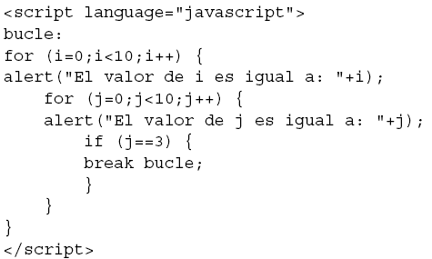
5.3. Interrumpir y abandonar los bucles.
1. break
Permite abandonar los bucles prematuramente. La instrucción break puede también devolver el desarrollo del script hacia una etiqueta (identificada con un nombre seguida de dos puntos).
Solo puede ser utilizas en el interior de bucles for y switch. La etiqueta debe colocarse antes de la instrucción break y debe estar seguida de un doble punto.
Ejemplo 7. Mostrar en un cuadro de dialogo el valor de los contadores i y j, hasta que j sea igual a tres.

Slide 16
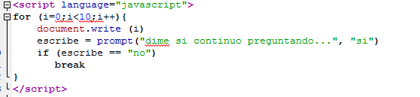
5.3. Interrumpir y abandonar los bucles.
1. break
Ejemplo 7a. Escribe los números del 0 al 9 y en cada iteración del bucle pregunta al usuario si desea continuar. Si el usuario dice cualquier cosa continua, excepto cuando dice "no", situación en la cual se sale del bucle.

Slide 17
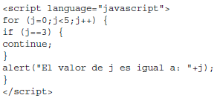
5.3. Interrumpir y abandonar los bucles.
2. continue
Permiten tener en cuenta cierto valores que serian falsos en el condicional, asegurando la continuidad del bucle.
Ejemplo 8. Muestra el valor del contador de un bucle de 0 al 4 salvo el valor 3.

Slide 18
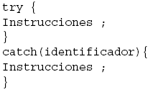
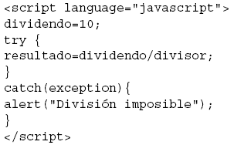
5.4. La gestión de las excepciones.
JavaScript dispone de varias estructuras de control que permiten controlar los errores enviados por el navegador cuando se ejecuta el script.
1. La estructura try … catch
Permite ejecutar las instrucciones que se encuentran entre las llaves y que corresponden a la palabra clave try(). En caso de que un error sea detectado por el navegador, las instrucciones situadas entre las llaves correspondientes a la palabra clave catch() se ejecutan.
Sintaxis:
Ejemplo 9. Muestra un mensaje indicando la imposibilidad de efectuar una división para la que no se ha declarado la variable correspondiente al divisor

Slide 19
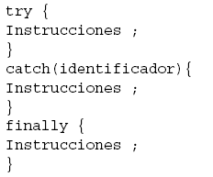
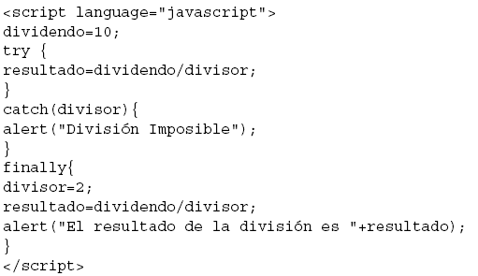
5.4. La gestión de las excepciones.
2. La estructura try … finally
Es posible agregar un bloque final en el caso de que no se detecte ninguna excepción.
Sintaxis:
Ejemplo 10. Muestra un mensaje indicando la imposibilidad de efectuar una división para la que no se ha declarado la variable correspondiente al divisor
Se ejecuta el bloque catch y el finally

